Slide 1
한국어 감성사전
word2Vec, LSTM

Slide 2
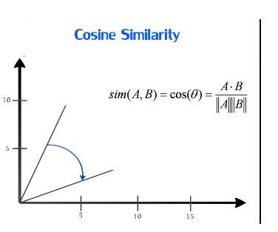

Word2Vec
* 언어의 벡터 표현
* 단어 별 유사도 확인
- (A,B 유사 -> 1, 관련 X -> 0)
* 문맥 : 기준단어 주변 양 옆 k개의 단어
-

Slide 3
Word2Vec
CBOW – 문맥으로부터 중심단어를 예측
- 적은 데이터에서 일반적으로 성능이 좋다.
Skip-Gram – 중심단어로부터 문맥을 예측
- 많은 데이터에서 좋다.
- CBOW보다 많은 학습량

Slide 4
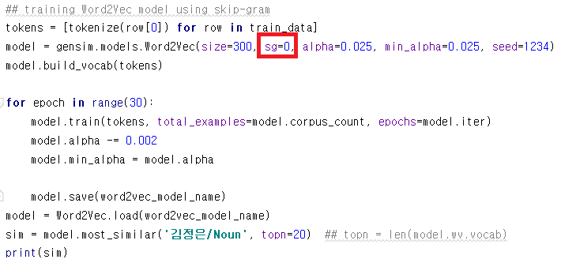
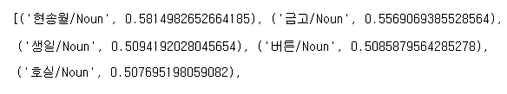
CBOW
문맥으로부터 중심단어를 예측
genism model 활용
model 생성(train set)
단어 별 유사단어 및 문맥 확인

Slide 5
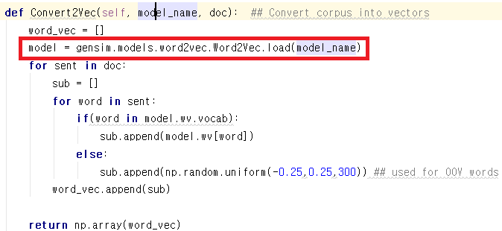
word2vec
학습이 완료된 Word2Vec 모델을 이용하여 태깅한 단어를 벡터화 하는 함수
LSTM의 input은 3차원 배열
벡터화 -> 1차원 배열

Slide 6
LSTM(Long-Short Term Dependencies)
RNN의 취약점을 보안
RNN은 오래 전의 데이터에 의한 기울기 값이 소실되는 문제(vanishing gradient problem)로 학습이 어려워진다.
기억할 값과 기억하지 않을 값을 구분하여 진행
BiLSTM활용 – 문장의 앞뒤 문맥을 파악하기 위해 양방향 학습

Slide 7
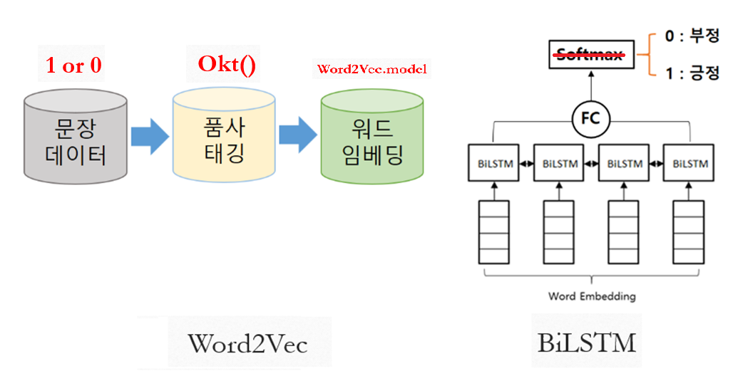
Sigmoid

Slide 8

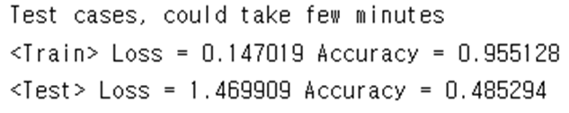
Word2Vec + BiLSTM(tf)
“김정은＂ train – 2500, test – 500
학습횟수 – 4회
Word2Vec - CBOW
“김정은＂ train – 2500, test – 500
학습횟수 – 10회
Word2Vec - CBOW
※ output layer – softmax, batch_size = 32,

